Slide 1
הגנת המטופל ברדיותרפיה ניהול סיכונים פרואקטיבי
רן בן חור
ינואר 2025

Slide 2
תשתית ארגונית
ניהול האיכות (Quality Management - QM)
ניהול סיכונים ריאקטיבי
ניהול סיכונים פרואקטיבי
כתיבה והטמעה של נהלי בטיחות ונהלי עבודה.
הוספה של מחסומים ונקודות עצירה בתהליכי העבודה להגברת הבטיחות (Safety Barrier).
ניהול סיכונים ריאקטיבי
Consensus recommendations for incident learning database structures in radiation oncology
Med. Phys. 39 (12), December 2012
בגישה זו מגיבים (ריאקציה) ולומדים מתוך אירועים אשר קרו בעבר.
שיטות העבודה בגישה זו:
ניהול מערכת למידה
ביצוע תחקיר על אירועים
ביצוע אנליזת Root Cause Analysis (RCA)
ניהול סיכונים פרואקטיבי (TG-100)
The report of Task Group 100 of the AAPM: Application of risk analysis methods to radiation therapy quality management.
Med. Phys. 43 (7), July 2016
ביצוע אנליזות תהליכיות
Process Tree
Fault Tree analysis (FTA)
Failure Mode and Effect Analysis (FMEA)

Slide 3
ניהול סיכונים פרואקטיבי
בגישה זו אנו מנסים למנוע או לצמצם את האפשרות שאירוע מסוים יקרה.
אנו נעשה זאת באמצעות הסתכלות בעין ביקורתית מנקודת מבט של איכות ובטיחות על התהליכים השונים ביחידה.
אנו נשאל את עצמנו מה יכול להשתבש וננסה למנוע מראש את התרחשות האירוע.

Slide 4
גישת ניהול סיכונים פרואקטיבי לפי TG-100 ניהול האיכות (QM)
לצורך הבנת השלבים השונים של תהליך נשתמש
בעץ תהליך - Process Tree
לאחר שהבנו את התהליך נבצע סיעור מוחות ונאתר נקודות כשל באמצעות
Failure Mode and Effect Analysis (FMEA)
בכדי להבין כיצד קורה הכשל נבצע
ניתוח עץ תקלות -Fault Tree analysis (FTA)
אחרי ביצוע חקר התהליכים נותר ליישם ולהטמיע את השינויים באמצעות (PDCA)
כתיבה והטמעה של נהלי בטיחות ושל נהלי עבודה.
הוספה של מחסומים ונקודות עצירה בתהליכי העבודה להגברת הבטיחות (Safety Barrier).
הכשרה של צוותים והדרכות

Slide 5
עץ תהליך Process Tree Process Tree = describe and understand each step in the process
מדוע צריך עץ תהליך?
משמש כבסיס לביצוע אנליזות מתקדמות ולהבנת תהליכים מורכבים.
ניתן לזהות ולהסיר שלבים מיותרים בתהליך קיים ולהפוך את התהליך לפשוט יותר.
ניתן לזהות שלבים חסרים בתהליך קיים או להוסיף מחסומים אשר הופכים את התהליך לבטוח יותר.
ניתן להשתמש בעץ התהליך בתכנים של הדרכה לצורך הצגתו באופן ויזואלי ואינטואיטיבי.

Slide 6
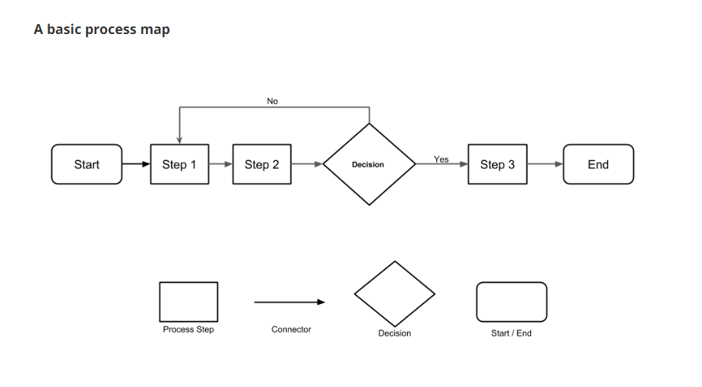
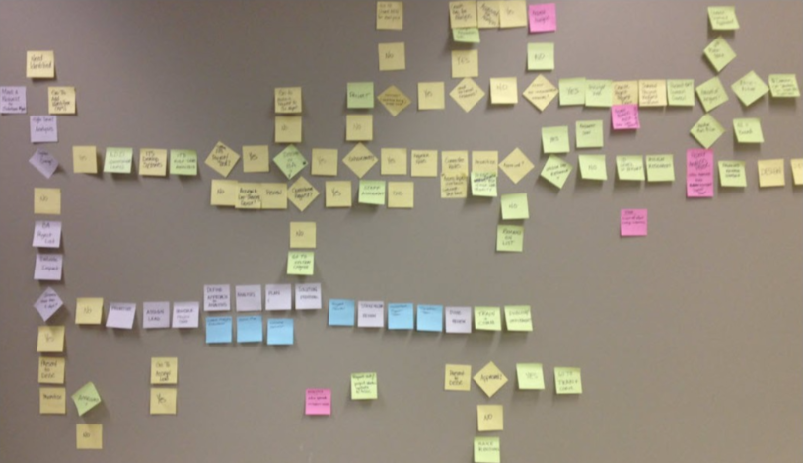
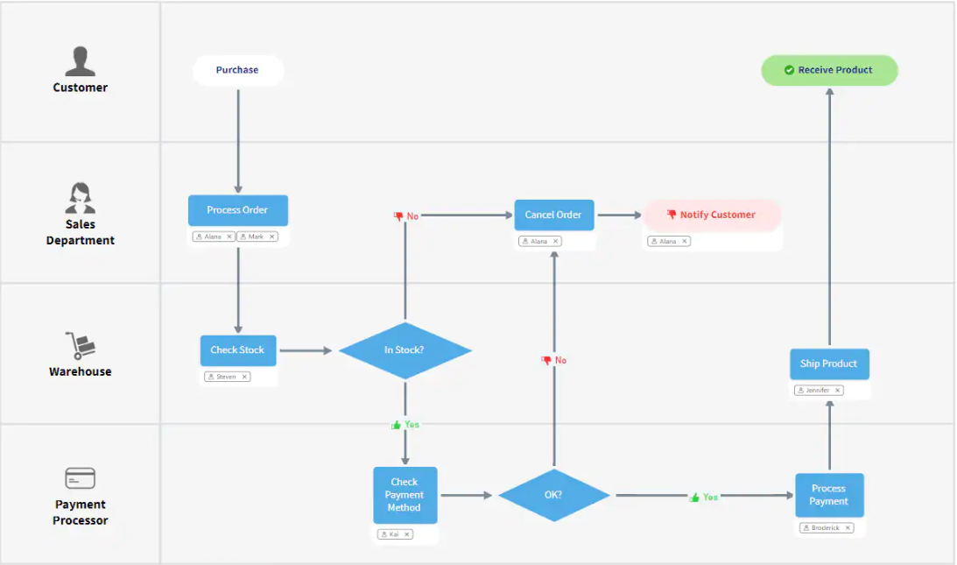
עץ תהליך Process Tree

Slide 7
עץ תהליך Process Tree
עץ התהליך הינו כרונולוגי ומתאר את כל השלבים של התהליך בסדר הגעתם מהראשון עד לתום התהליך.
בניה של עץ תהליך:
מתחילים מנקודות ההתחלה והסיום של התהליך.
ממלאים את כל השלבים שמובילים מנקודת ההתחלה עד נקודת הסיום בסדר הופעתם.
מחברים את השלבים בחץ אחד לשני.
החלטה מיוצגת באמצעות צומת עם כניסה אחת ושתי יציאות או יותר אשר מתארות את ההחלטות השונות.
חזרה לשלבים קודמים מיוצג על ידי חץ חוזר.
רמת הפירוט של התהליך תלוי בצורך. כאשר לרוב כל שלב ניתן לפרוט לתת שלבים.

Slide 8
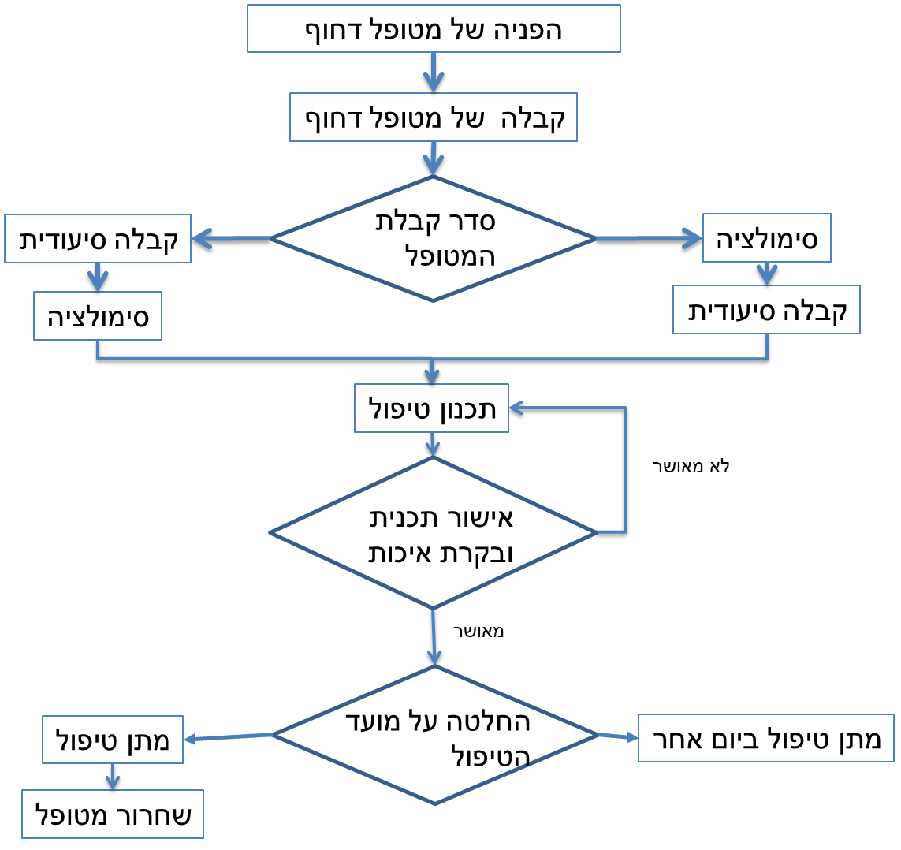
קבלה וטיפול של מטופלים דחופים

Slide 9
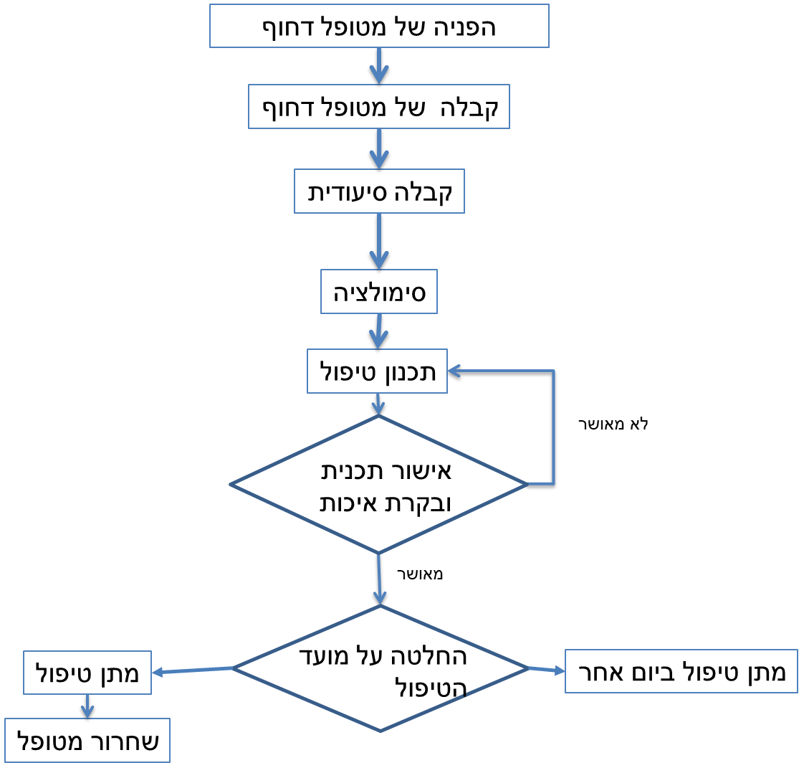
קבלה וטיפול של מטופלים דחופים
לאחר שינוי

Slide 10
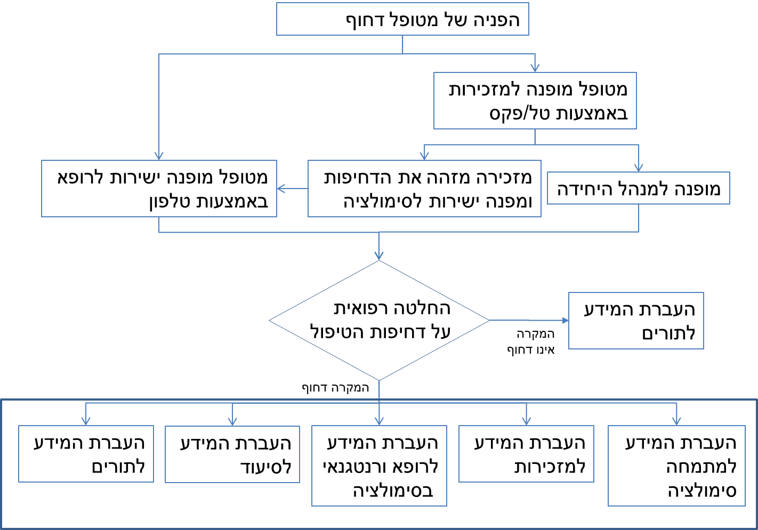
קבלה וטיפול של מטופלים דחופים
תת שלב - הפניה של מטופל דחוף
איך הייתם משפרים את התהליך הזה?
לאחד את העברת המידע לגורם אדמיניסטרטיבי יחיד שיעביר את המידע למי שצריך או לייצר תהליך אוטומטי שמעביר את המטופל בין תחנות קבועות מראש (Care Path מסלול מובנה)
Notes:
איך הייתם משפרים את התהליך הזה? ניתן לאחד את העברת המידע לגורם אדמיניסטרטיבי יחיד שיעביר את המידע למי שצריך או לייצר תהליך אוטומטי שמעביר את המטופל בין תחנות קבועות מראש (Care Path מסלול מובנה)

Slide 11
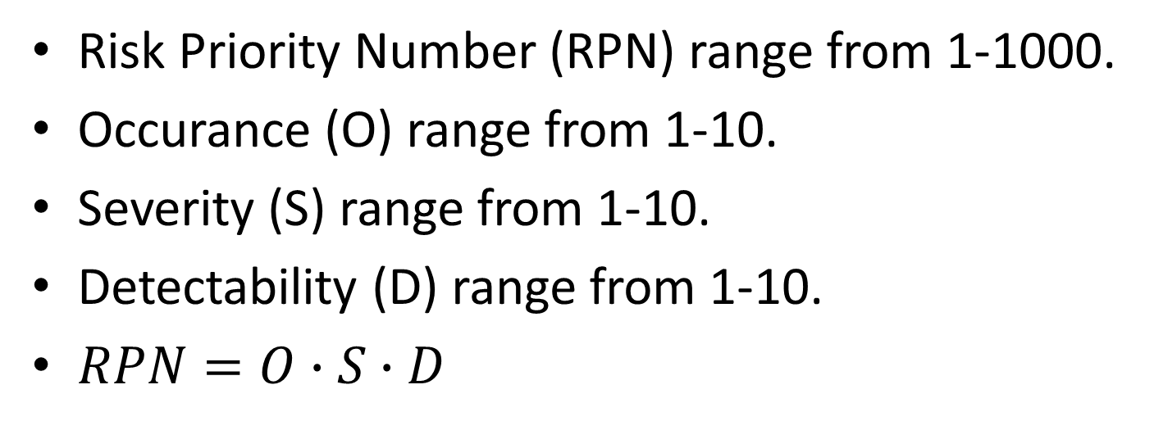
Failure Mode and Effect Analysis (FMEA)
באנליזת FMEA אנו בוחנים תרחישים אפשריים ומאפיינים אותם על פי הסיכוי להתרחשותם (O), חומרתם (S) והיכולת לזהות את התרחשותם (D). מכפלה של הפרמטרים נותנת מדד אשר מתאר את העדיפות לטיפול בבעיה.
Risk Priority Number (RPN) range from 1-1000.
Occurance (O) range from 1-10.
Severity (S) range from 1-10.
Detectability (D) range from 1-10.
$RPN=O∙S∙D$

Slide 12
FMEA
תת שלב | שלב בתהליך | שגיאה אפשרית | אפקט | O | S | D | RPN
הפניה של מטופל דחוף | פניה למנהל יחידה | ראה באחור את ההפניה והמטופל לא קיבל טיפול בזמן. | התדרדרות במצב המטופל | 6 | 7 | 3 | 126
 | פניה למנהל יחידה | לא זיהה את דחיפות הטיפול | התדרדרות במצב המטופל | 2 | 7 | 3 | 42
 | מזכירה מזהה דחיפות | המטופל לא דחוף | הרופא קיבל הפניה לא דחופה והחזיר את המקרה לזימון תורים רגיל | 6 | 1 | 3 | 18
 | מזכירה מזהה דחיפות | מזכירה לא מוצאת את רופא היום | עיכוב במתן טיפול. | 7 | 2 | 3 | 42

Slide 13
HFMEA בנושא תקשורת מרכז רפואי רבין
דוגמא ל- HFMEA שביצענו אצלנו.
HFMEA (נקרא Healthcare FMEA) זה דומה מאד ל FMEA רק ללא detectability (D).
שם דגש על הגדרת משימות ופעולות (Actions and Outcome Measures).
המטרה שלנו הייתה לזהות כשלים אפשריים בתקשורת והעברת מידע.
הגדרנו ארבעה תחומים:
העברת מידע
תקשורת בנושא שחרור מטופלים
תקשורת עם מטופלים
תקשורת בנושא שינויים בתוכנית
את החומרה הגדרנו ע"פ טבלה

Slide 14
HFMEA בנושא תקשורת מרכז רפואי רבין

Slide 15
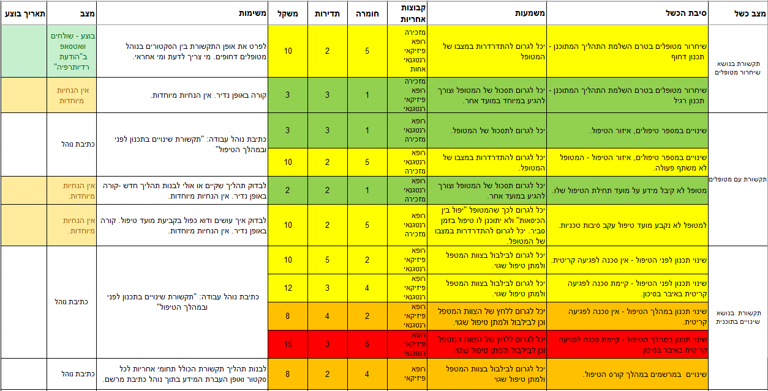
HFMEA בנושא תקשורת מרכז רפואי רבין

Slide 16
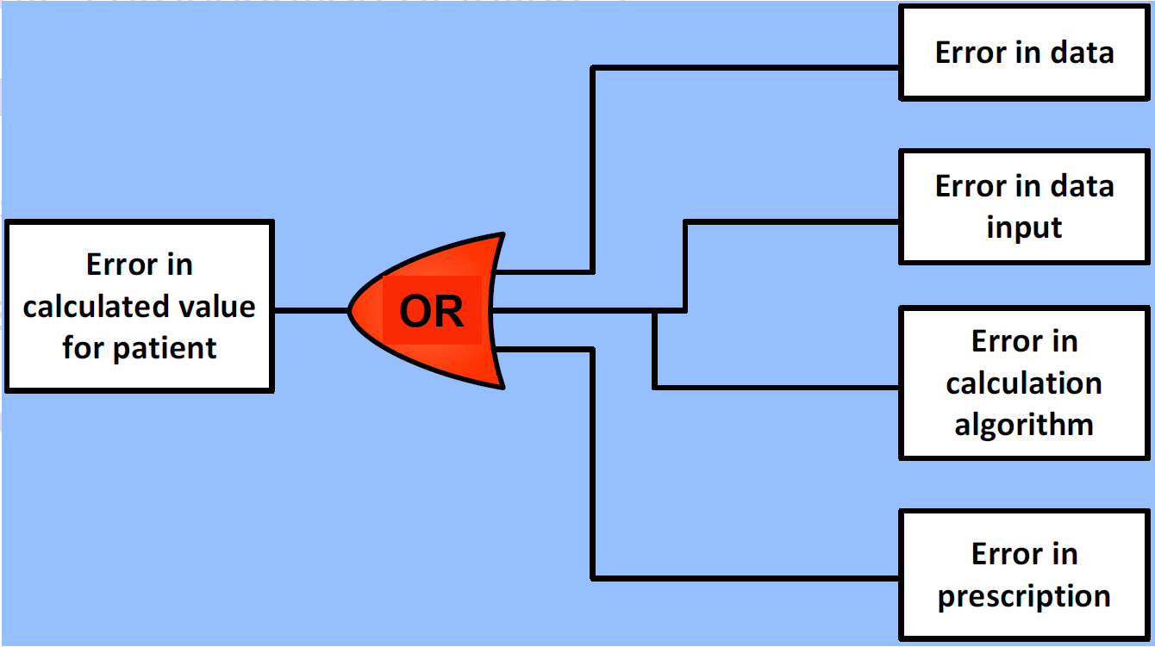
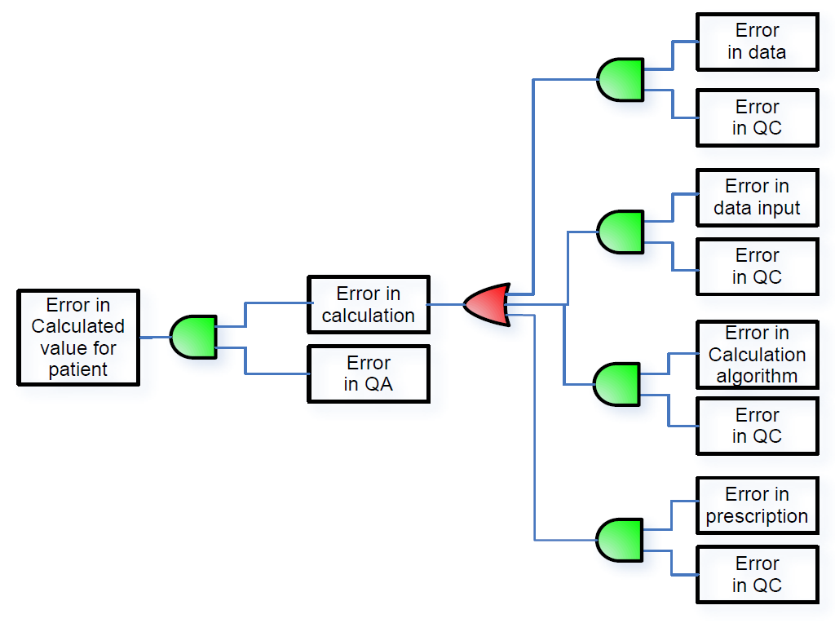
Fault Tree Analysis propagation of failure modes through the process
כיצד בונים FTA
מתחילים מהשגיאה ומתקדמים לאחור.
בכל פיצול שמים חיבור לוגי של: או (Or), גם (And)
או – כאשר מספיק שאחד מהמקרים מתקיים כדי להתקדם במעלה העץ
גם – כאשר כל המקרים מתקיימים כדי להתקדם במעלה העץ

Slide 17
Fault Tree Analysis propagation of failure modes through the process
בדוגמא ניתן לראות FTA של גורמים שונים המובלים לחישוב של ערך שגוי. הגורמים השונים הם:
שגיאה בנתונים
שגיאה בהזנת נתונים
שגיאת אלגוריתם חישוב
שגיאה במרשם
בתרשים השמאלי ניתן לראות את אותו התהליך בתוספת בקרות איכות כאשר בכל צומת נדרש לבצע בקרה ואם השגיאה קיימם וגם בקרת האיכות לא מזהה את קיומה, רק אז מתקדמים במעלה העץ עד התרחשותה.

Slide 18

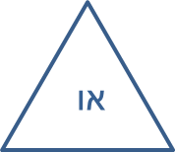

Fault Tree Analysis propagation of failure modes through the process
הצוות לא ידע שהמטופל לא יגיע לטיפול
מזכירה לא ידעה שיש דחיה בטיפול
מזכירה ידעה שיש דחיה בטיפול אבל במועד אחר
מזכירה שכחה להעביר את ההודעה
מזכירה לא העבירה את המידע למזכירה המחליפה
רופא יידע מזכירה אך הייתה החלפת משמרת
רופא לא יידע את המזכירות

Slide 19
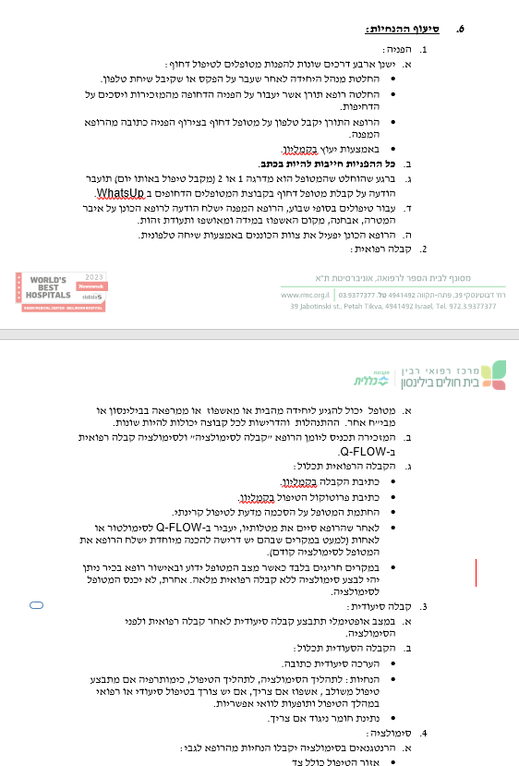
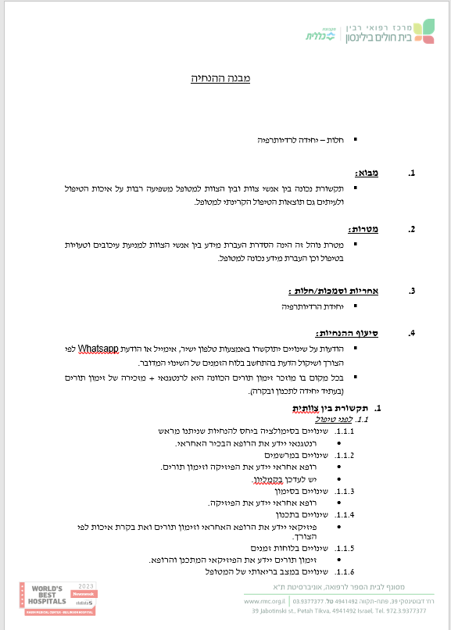
כתיבת נהלים והטמעה
"נוהל שינוי תכנון לפני ובמהלך טיפול"
"מתן טיפול למטופלים דחופים ופליאטיביים"
בכתיבת נוהל חשוב
להתייחס לכל התהליך מתחילתו עד סופו
להגדיר תחומי אחריות
לבנות רשימת הנחיות פעולה לביצוע

Slide 20
כתיבת נהלים והטמעה
הטמעה של נהלים ניתן לעשות באמצעות:
הדרכות ותרגולים.
וידוא הבנה.
אכיפה ובקרות על ביצוע.
חשוב ביותר תמיכה של הדרג הניהולי לצורך הטמעה מוצלחת של תהליך או שינוי של אופן עבודה.

Slide 21
סיכום
בגישת ניהול סיכונים ע"פ TG-100 מספר שלבים:
בניה של עץ תהליך Process Tree.
אפיון נקודות כשל אפשריות FMEA.
ניתוח של הכשלים האפשריים FTA.
הטמעה של שינויים ושיפור האיכות PDCA.
ביצוע אנליזות תהליכיות פרואקטיביות מאפשר לשפר את מכלול תהליכי העבודה ביחידה. בכך לשפר את איכות השירות הניתן למטופלים ואת הבטיחות של המטופלים והצוות בפעולות המבוצעות ביחידה.
בטיפול קרינתי קיים צורך מתמיד ללמוד ולשפר את איכות השירות באמצעות ניהול איכות (QM).
יש לבצע גם ניהול סיכונים ריאקטיבי וגם ניהול סיכונים פרואקטיבי.

Slide 22
תודה

Slide 23
תרגול
קבוצות של 3
צרו עץ תהליך של אחד מהאפשרויות:
מסיבת הפתעה לבן/בת זוג
כתיבה של מאמר
ביצוע סריקת CT
בחרו תהליך בעצמכם _________
בחרו באחד מהשלבים בתהליך ובצעו FMEA
בחרו באחד מהכשלים של ה FMEA ובצעו FTA

